Slide 1
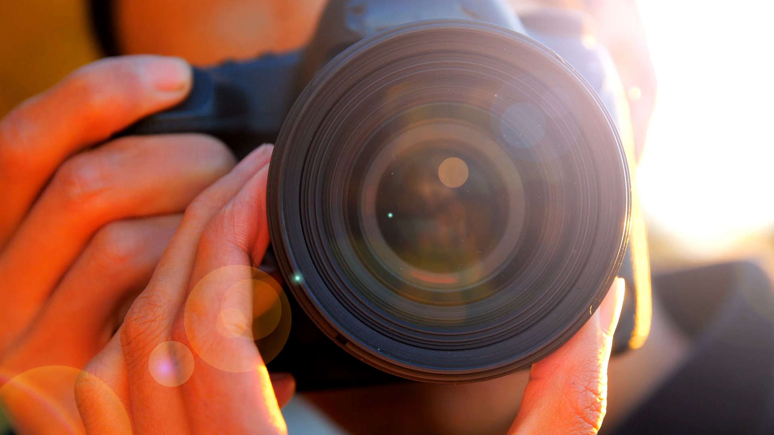




Processamento de imagens para visão computacional

Slide 2
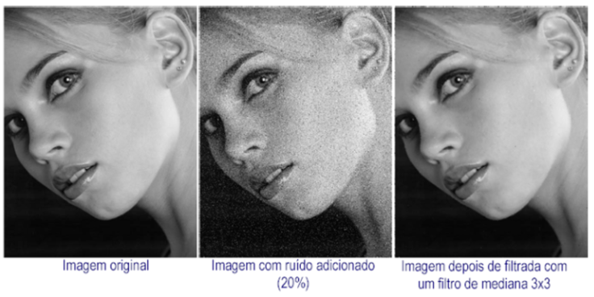
Aplicando Máscaras

Slide 3
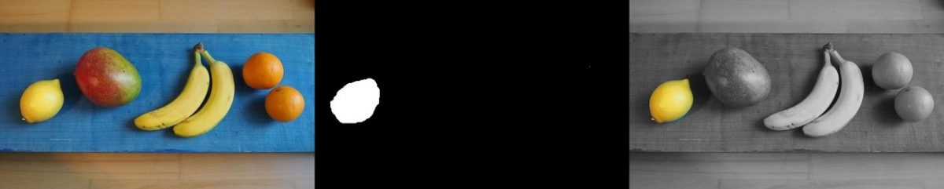

Slide 4
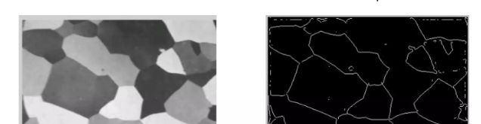

Slide 5
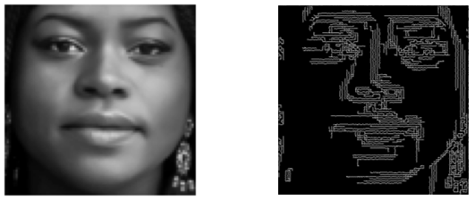

Slide 6
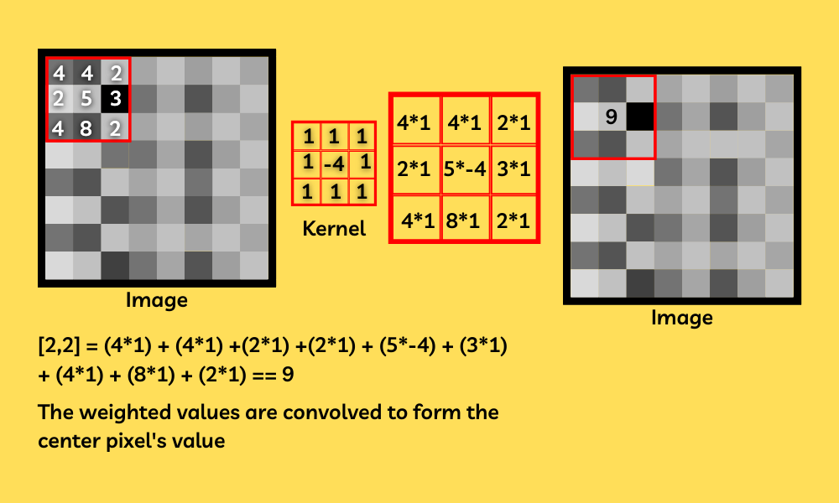
Máscaras para suavizar imagem

Slide 7

exemplo
Criar um programa de suavização de imagens.

Slide 8
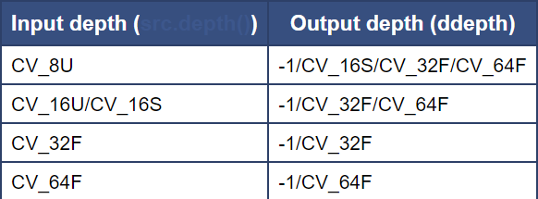
Funções utilizadas
Criar matrizes:
Aplicar máscara:

Slide 9
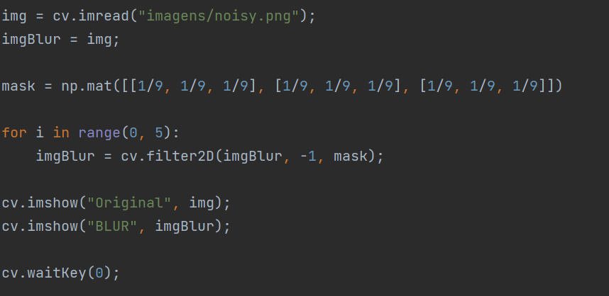
Resultado

Slide 10
Exemplo
Programa para captura de contorno.

Slide 11
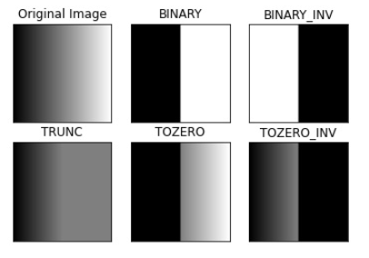
Funções utilizadas

Slide 12
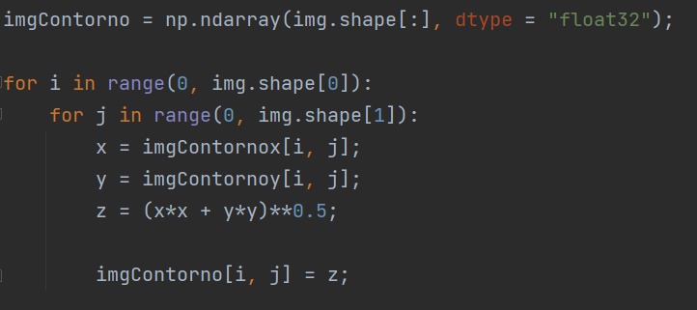
MÓDULO DO GRADIENTE

Slide 13
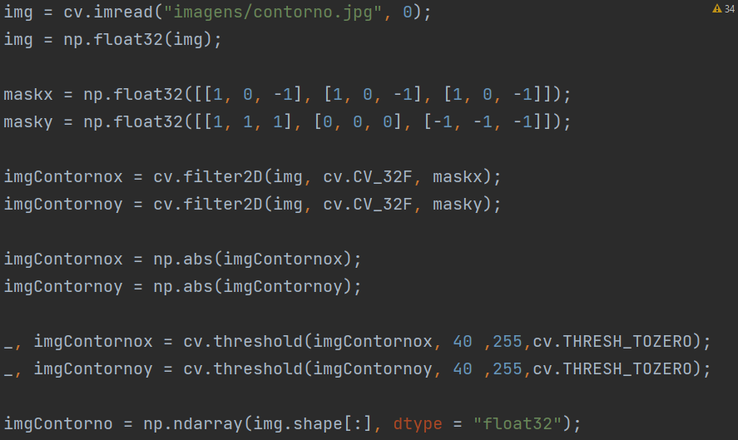
MÓDULO DO GRADIENTE

Slide 14
Exemplo
Uso de cameras.

Slide 15
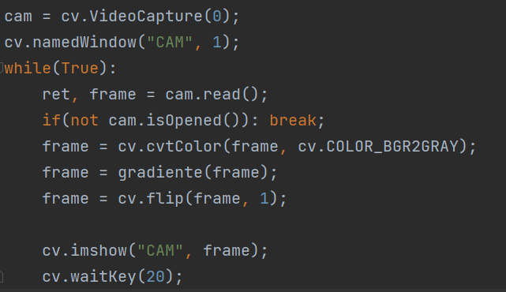
Funções utilizadas

